Slide 1
MEDIA MENGAJAR
Pendidikan Pancasila
UNTUK SD/MI KELAS IV

Slide 2
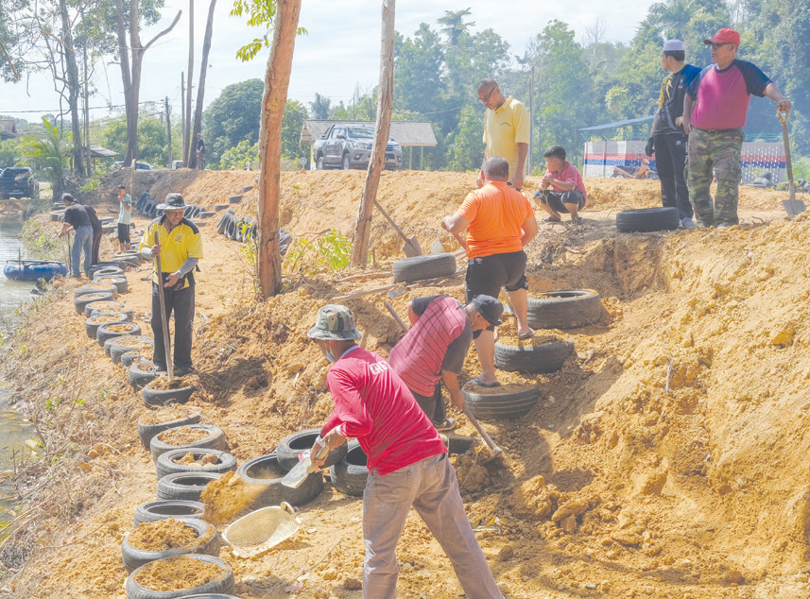
BAB 5
GOTONG ROYONG DI LINGKUP
KECAMATAN, KELURAHAN, DAN DESA
TUJUAN PEMBELAJARAN:
Mengidentifikasi peran gotong royong dalam menciptakan persatuan dan kesatuan di lingkup kecamatan, kelurahan, dan desa.
Menjelaskan manfaat pelaksanaan gotong royong di lingkup kecamatan, kelurahan, dan desa.
Menerapkan gotong royong di lingkup kecamatan, kelurahan, dan desa.

Slide 3
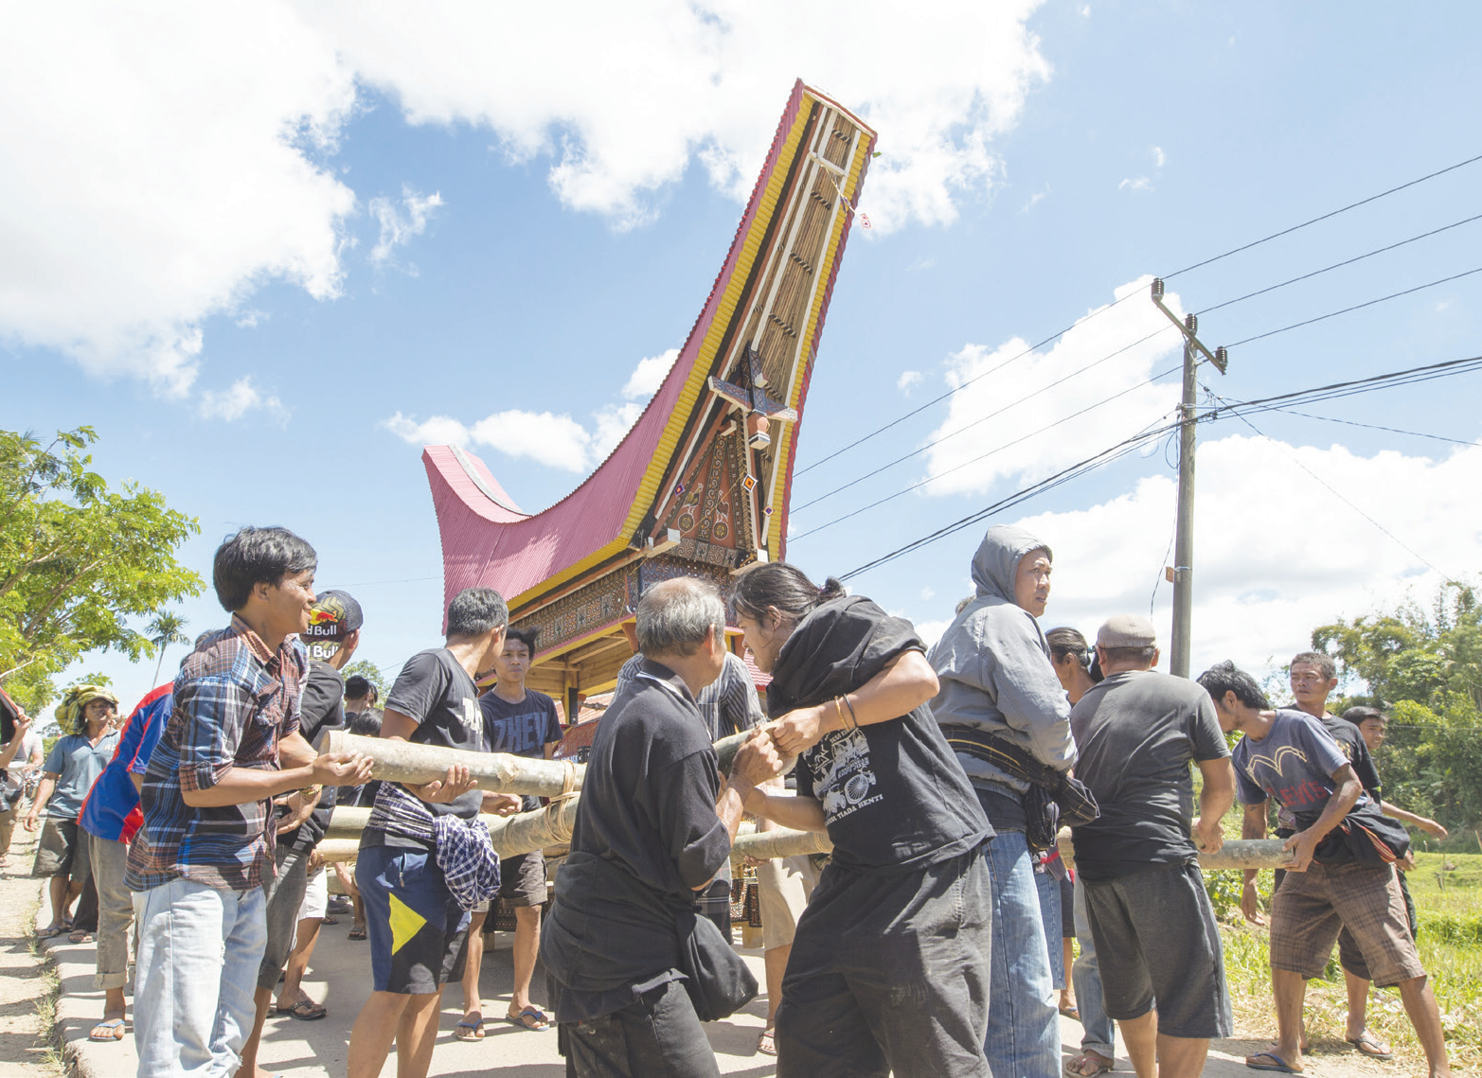
Peran Gotong Royong dalam Menumbuhkan Persatuan dan Kesatuan
Gotong royong artinya melakukan pekerjaan bersama-sama untuk tujuan bersama.
Gotong royong merupakan kebiasaan masyarakat
Indonesia yang dapat menumbuhkan persatuan dan kesatuan bangsa.
Tradisi rambu solo di Tana Toraja, Sulawesi Selatan sebagai salah satu bentuk gotong royong di Indonesia.

Slide 4
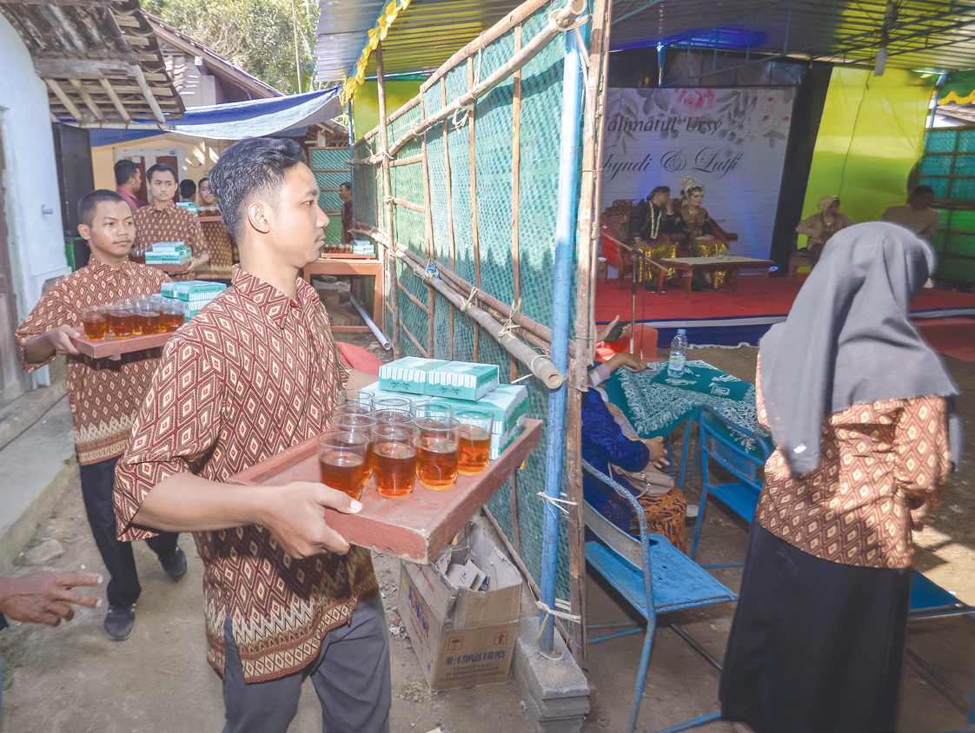
Penerapan Gotong Royong di Lingkup Kecamatan, Kelurahan, dan Desa
Dalam gotong royong, masyarakat bekerja sama melakukan kegiatan demi tujuan bersama secara sukarela tanpa mengharapkan imbalan.
Dalam gotong royong, masyarakat mengutamakan kepentingan bersama.
Tradisi sinoman
di Yogyakarta.

Slide 5
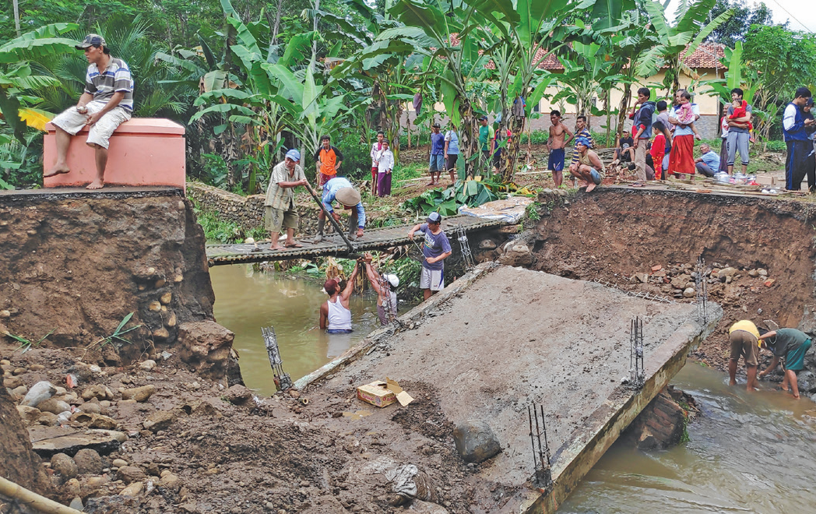
Contoh Gotong Royong di Lingkup Kecamatan
Pemerintah daerah kecamatan membangun fasilitas untuk para warga.
Fasilitas-fasilitas tersebut harus dirawat agar dapat terus digunakan dengan nyaman oleh warga.
Ketika fasilitas tersebut mengalami kerusakan, warga diharapkan menjadi orang-orang yang pertama kali dapat membenahi fasilitas tersebut.
Warga bergotong royong membuat jembatan darurat sebelum pemerintah daerah memperbaiki jembatan yang rusak.

Slide 6
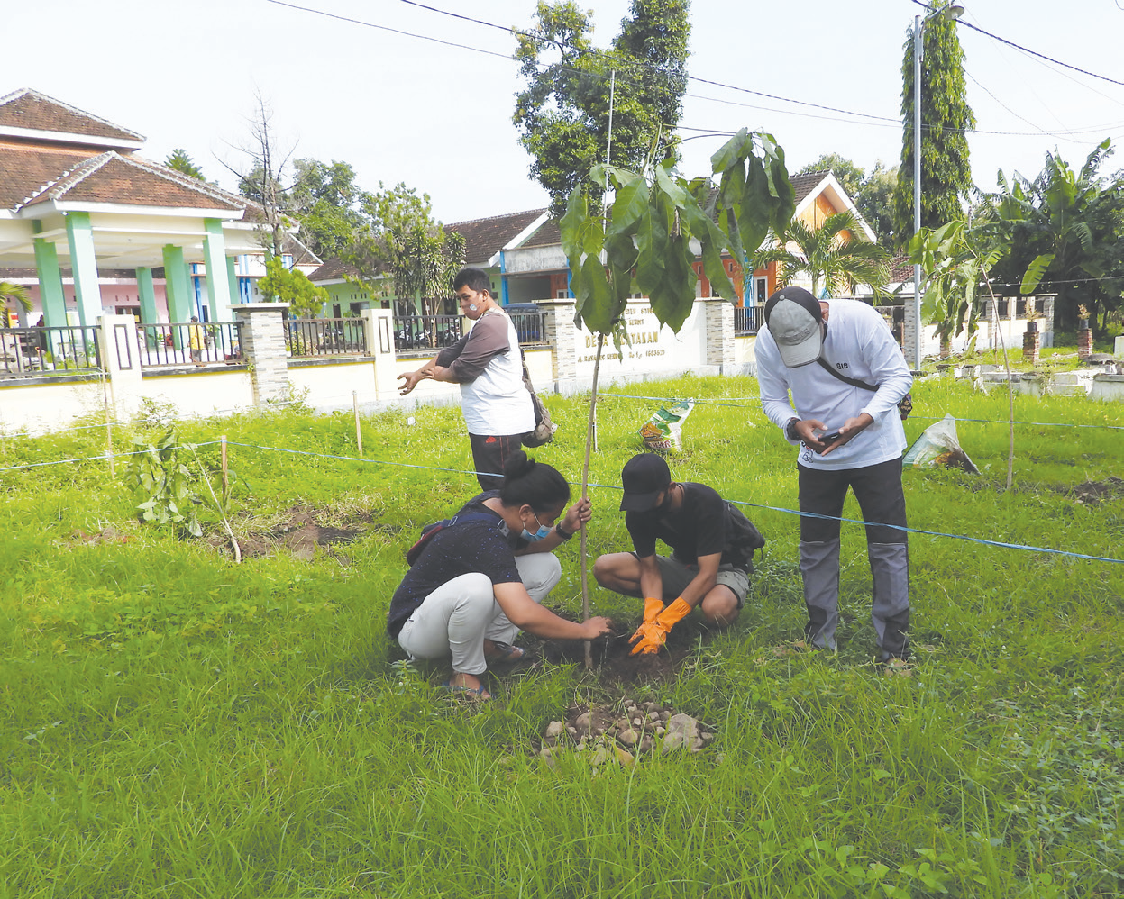
Contoh kegiatan gotong royong yang dapat dilakukan:
Gotong royong membuat jembatan darurat saat jembatan mengalami kerusakan.
Gotong royong membersihkan puskesmas setelah terjadi banjir.
Gotong royong mengadakan karnaval budaya saat ada kunjungan dari gubernur.
Gotong royong melakukan penghijauan di wilayah kecamatan.

Slide 7
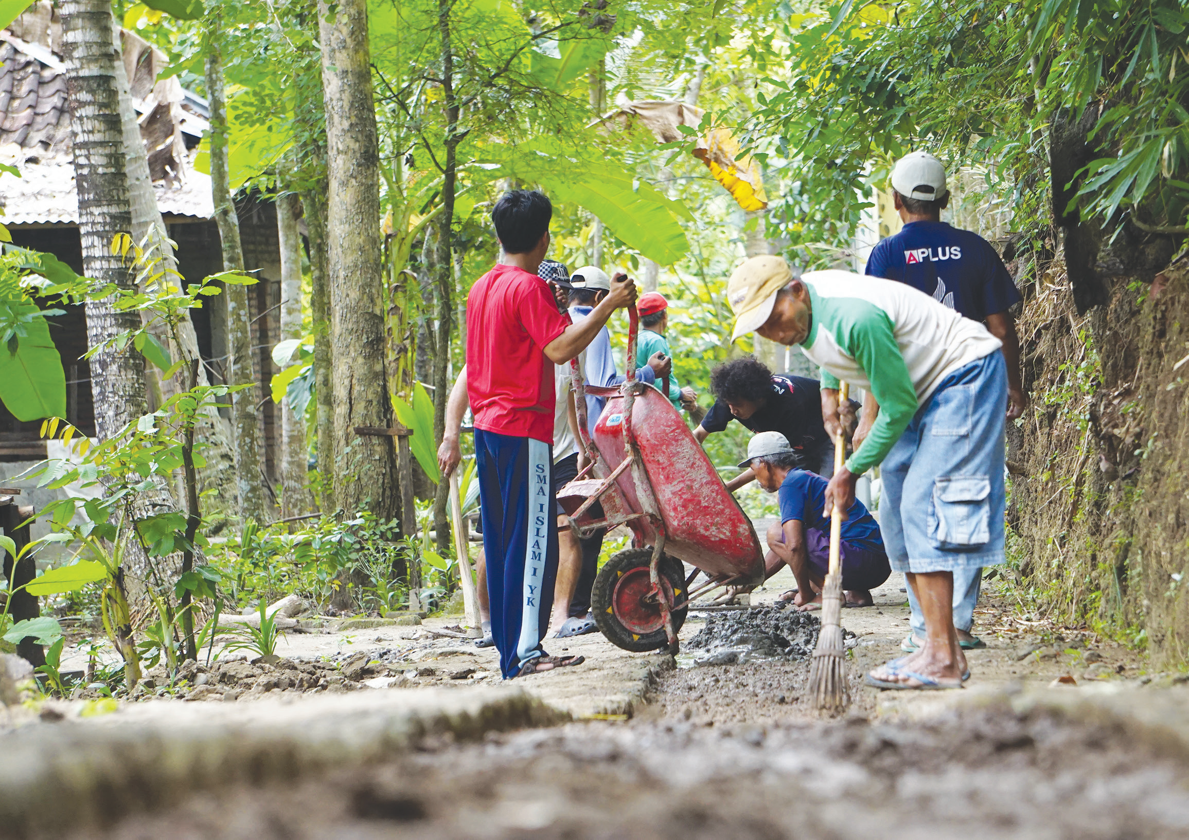
Contoh Gotong Royong di Lingkup Kelurahan dan Desa
Contoh gotong rotong yang dapat dilakukan di lingkup kelurahan dan desa:
Gotong royong memperbaiki rumah warga yang rusak.
Gotong royong memadamkan api saat terjadi kebakaran di salah satu rumah warga.
Gotong royong memperbaiki sisa banjir di sekitar wilayah rumah warga.
Gotong royong memperbaiki jalan di sekitar rumah warga.

Slide 8
Manfaat Pelaksanaan Gotong Royong di Lingkup Kecamatan, Kelurahan, dan Desa
Sebagai salah satu budaya yang sudah melekat dalam kehidupan bangsa Indonesia, gotong royong memiliki berbagai manfaat. Manfaat ini sudah dirasakan oleh masyarakat sehingga terus diwariskan ke generasi berikutnya.

Slide 9
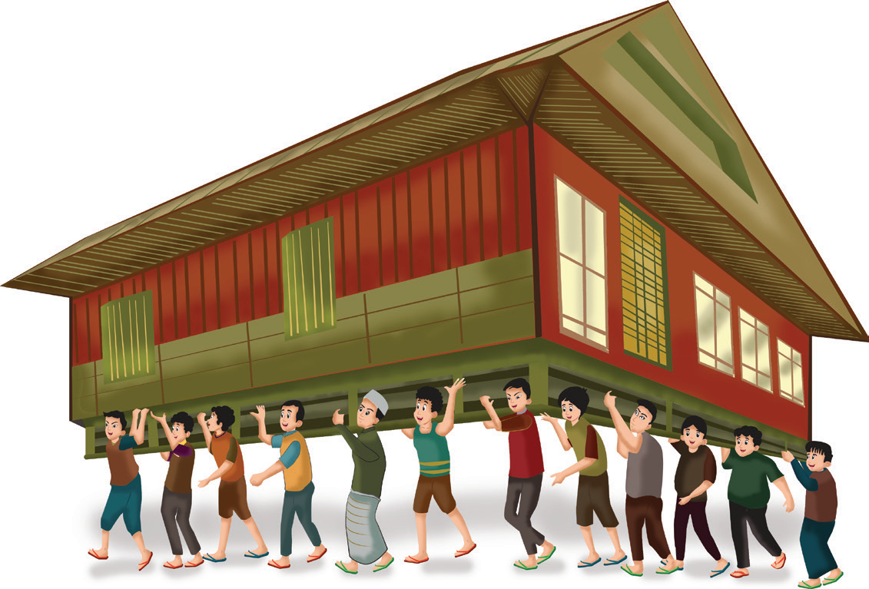
Masyarakat Terbiasa Saling Menolong
Gotong royong artinya melakukan pekerjaan secara bersama-sama secara sukarela tanpa mengharapkan imbalan demi tercapainya tujuan bersama.
Gotong royong membuat masyarakat terbiasa saling menolong dengan warga lain yang memerlukan bantuan.
Tradisi Marakka Bola yang biasa dilakukan masyarakat Bugis di Sulawesi Selatan.

Slide 10
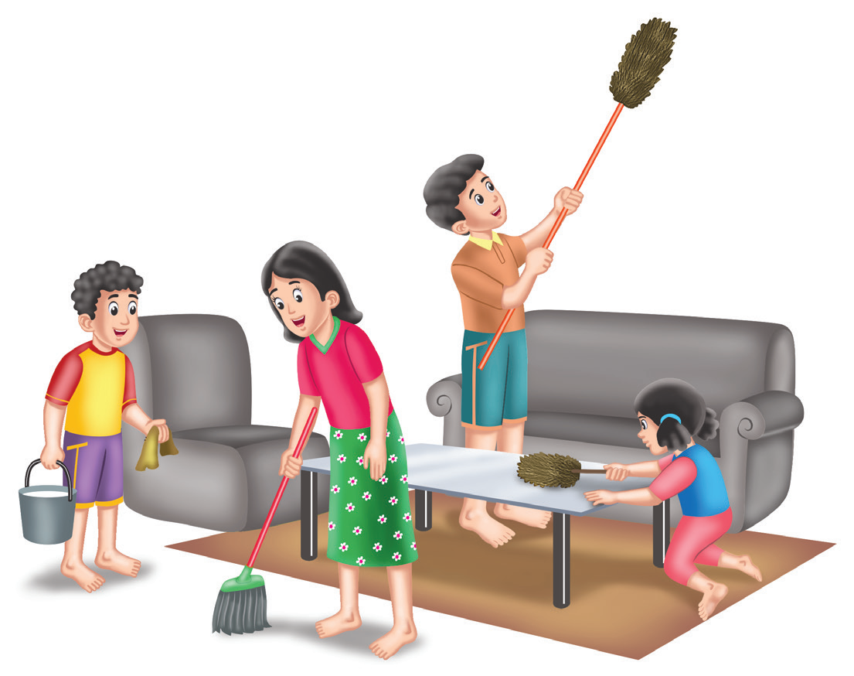
Pekerjaan Terasa Lebih Ringan dan Lebih Cepat Selesai
Pekerjaan yang dilakukan bersama-sama akan dapat diselesaikan lebih cepat.
Pekerjaan pun akan terasa lebih ringan karena beban pekerjaannya dibagi-bagi kepada beberapa orang.

Slide 11
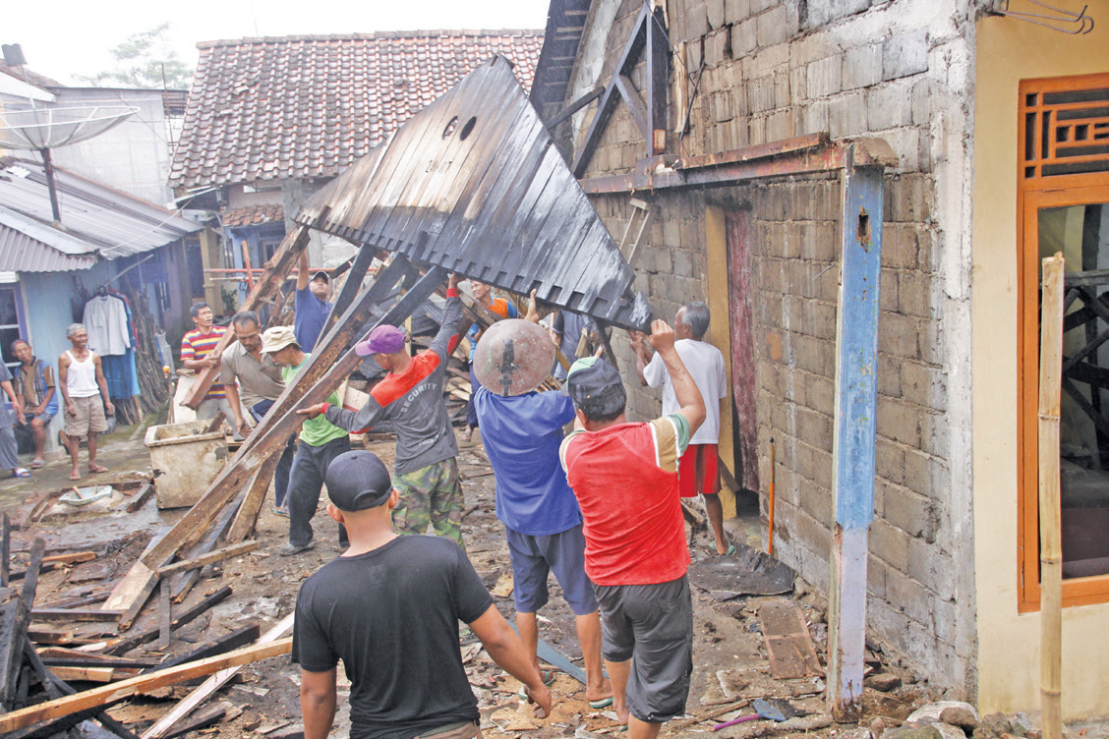
Mempererat Rasa Persatuan dan Kesatuan serta Kerukunan Antarwarga Masyarakat
Dalam keragaman masyarakat Indonesia, gotong royong dilakukan tanpa membeda-bedakan suku, ras, dan agama.
Gotong royong berperan penting dalam memperkokoh persatuan dan kesatuan.
Perbedaan yang ada bukanlah masalah.
Hal yang terpenting adalah tercapainya tujuan bersama.

